Slide 1
Куда исчезают лужи после дождя?
Выполняла работу Валерия Строилова ученица 9 в класса

Slide 2
Содержание работы:
Введение.
1. Основная часть
1.1.Научный эксперимент.
1.2.Понятие «Испарение». Физическая природа испарения.
1.3.Круговорот воды в природе. Значение круговорота воды.
Заключение.

Slide 3
ВВЕДЕНИЕ
1. Выбор темы исследования
Я очень люблю гулять на улице после дождя. Мне всегда интересно наблюдать за, словно умывшейся, посвежевшей природой, шлепать ногами по большим лужам, измерять их глубину. Только вот что я заметила: как только дождь заканчивается и выглядывает солнце, лужи начинают уменьшаться в размерах, высыхать, и рано или поздно, вода в них исчезает, словно по волшебству. Почему исчезает? Этот вопрос долгое время не давал мне покоя. И я решила самостоятельно поискать ответы на него.

Slide 4
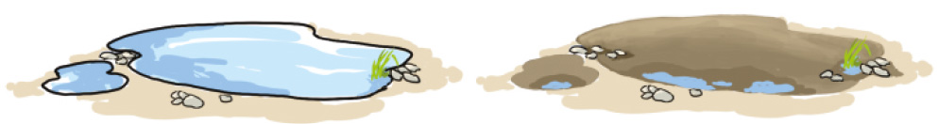
ОСНОВНАЯ ЧАСТЬ
Таким образом, я определила:
Объект исследования: лужа
Предмет моего исследования: испарение воды в луже
Проблема: почему вода в лужах исчезает?
Цель исследования: Выяснить, куда девается вода при высыхании дождевых луж.
В соответствии с целью, я поставила перед собой следующие задачи:
Найти необходимую информацию по теме.
Провести научный эксперимент.
Обобщить полученные результаты, сделать собственные выводы.
Для решения поставленных задач, я использовала следующие методы:
Изучение познавательной литературы по выбранной теме.
Наблюдение.
Проведение исследовательского эксперимента.
Отбор материалов по теме.
Обобщение результатов и выводы.

Slide 5
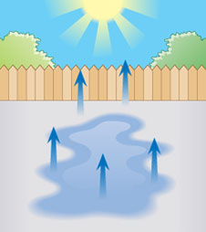
ИСПАРЕНИЕ. ФИЗИЧЕСКАЯ ПРИРОДА ИСПАРЕНИЯ.
Так что же произошло с водой в каждом из наполненных мною стаканов?
Тепло заставило воду испаряться в обоих стаканах, но крышка из фольги не дает водяному пару из одного стакана улетучиться в воздух, поэтому в нем уровень воды выше.
То же самое происходит и с лужами. Солнечное тепло превращает воду в крошечные капельки, которые поднимаются в воздух. Этот процесс, когда жидкость на воздухе быстро становится газом или паром, называется испарением, а крошечные капельки - водяным паром

Slide 6
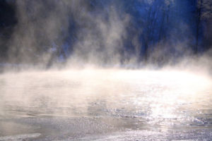
Испарением называют фазовый процесс перехода вещества из жидкого состояния в газообразное или парообразное, происходящий на поверхности жидкости.
Как и при плавлении, при испарении веществом поглощается теплота. Она затрачивается на преодоление сил сцепления частиц (молекул или атомов) жидкости.
Кинетическая энергия молекул, обладающих самой высокой скоростью, превышает их потенциальную энергию взаимодействия с другими молекулами жидкости. Благодаря этому они преодолевают притяжение соседних частиц и вылетают с поверхности жидкости.

Slide 7
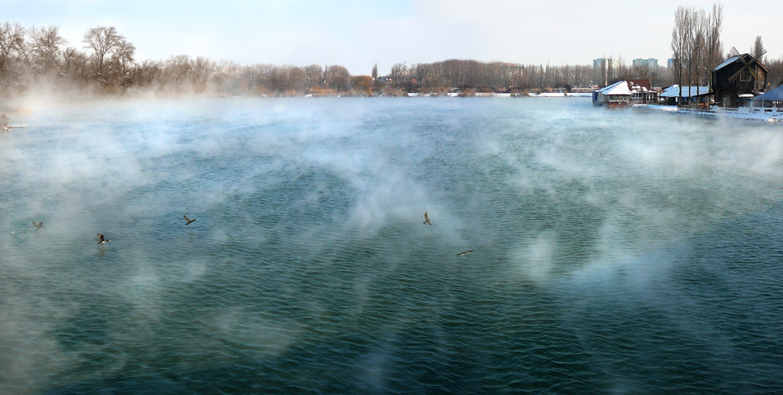
Но скорость испарения зависит от многих факторов. Один из важнейших – температура вещества. Чем она выше, тем больше скорость движения частиц и их энергия, и тем большее их количество покидает жидкость в единицу времени.
Проведем еще один эксперимент.
Наполним одинаковым количеством воды 2 стакана. Один поставим на солнцепёк, а другой оставим в тени. Через некоторое время увидим, что воды в первом стакане стало меньше, чем во втором. Её нагрели солнечные лучи, и она испарилась быстрее.

Slide 8
КРУГОВОРОТ ВОДЫ В ПРИРОДЕ
Солнечные лучи нагревают поверхность нашей планеты и испаряют огромное количество влаги. Водяные пары поднимаются в воздух с поверхностей морей, океанов, рек, из почвы. Воду испаряют все растения.
Вода превращается в пар в любое время года, даже зимой в большой мороз. В воздухе образуются мельчайшие капельки или кристаллики льда - они образуют знакомые всем облака. Воздушные течения разносят пары воды и облака над землей. Накопившаяся в них влага выпадает в виде дождя или снега.
Таким образом, в природе вода находится в постоянном движении, совершает движение по кругу: под действием солнечных лучей вода всё время испаряется с поверхности суши и водоёмов, с листьев растений и возвращается на поверхность Земли в виде осадков, пополняя запасы в океанах, реках, озерах и т.п.
Такое передвижение воды ученые называют круговоротом воды в природе.
Благодаря ему, количество воды на Земле практически не изменяется, она только меняет свои формы.
Круговорот воды в природе от желаний человека не зависит. Он цикличен и постоянен. Остановить или прервать его невозможно.

Slide 9
ЗАКЛЮЧЕНИЕ.
В результате проведения собственного исследования на примере двух ёмкостей с водой, а также изучения познавательной и справочной литературы по интересующей меня теме, я пришла к следующим выводам:
Вода в лужах исчезает в результате испарения.
Основными факторами, влияющими на процесс испарения воды, является солнечный свет, тепло и температура вещества.
Вода находится в постоянном движении по кругу - происходит круговорот воды в природе.
Круговорот воды в природе непрерывен.
Следовательно, выдвинутая мною в начале работы гипотеза, является верной и получила подтверждение в результате проведенной исследовательской деятельности.

Slide 10
Спасибо за внимание.

